Slide 1
LA NIEVE DE LOS ALMENDROS
Grupo formado por Rubén , Jesús, Andrea , Judith y Manuel.

Slide 2
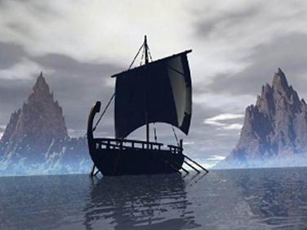
Un rey moro se fue a Noruega. Allí raptó a unas vikingas y las trajo al sur.

Slide 3
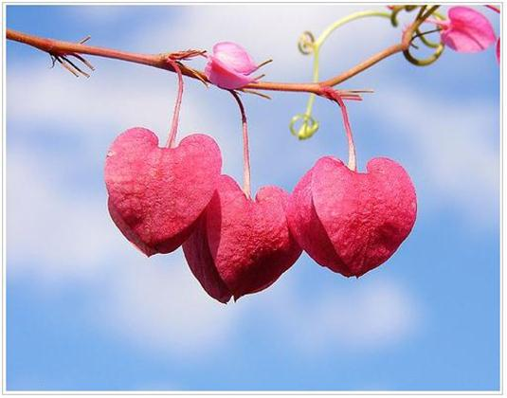
El rey se enamoro de una vikinga y la hizo su favorita. Ella entró en una larga melancolía.

Slide 4
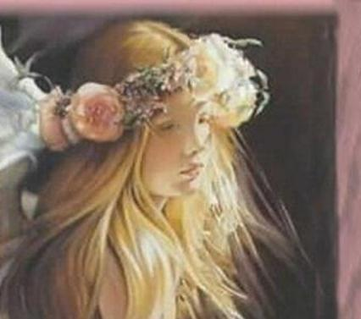
Cuando consiguió saber la causa de la tristeza, fue a buscarla al harén para enseñarle algo.

Slide 5
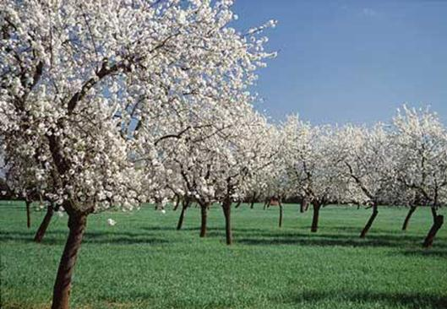
Le enseñó un bosque de almendros en flor y árboles nevados .
El rey lo hizo para reparar el daño que le había hecho.

Slide 6

Ella se lo agradeció y le correspondió su amor

